Slide 1
클래스 개념
강사 : 김명길

Slide 2
Contents
객체지향프로그래밍 - 객체지향프로그래밍 - 클래스 - 객체와 인스턴스
클래스의 특성 - 정보은닉 - 캡슐화 - 상속 - 재사용성 - 다형성 - 추상화

Slide 3
객체지향프로그래밍
객체지향프로그래밍 클래스 객체와 인스턴스

Slide 4
객체지향프로그래밍
객체(object)란?
사전적 의미 > 의사나 행위가 미치는 대상 > 문장 내에서 동사의 행위가 미치는 대상 > 물체, 사물

Slide 5
객체지향프로그래밍
객체(object)란?
프로그래밍적 의미 > 데이터와 그 데이터에 관련된 기능을 포함한 것 > “클래스”라는 자료 형으로 선언된 변수

Slide 6
객체지향프로그래밍
객체지향프로그래밍
객체지향프로그래밍이란? > OOP( Object-Oriented Programming ) > 1960년대 유행한 시뮬레이션 언어에서 유래 > 소스 코드를 설계하는 방법론중 하나

Slide 7
객체지향프로그래밍
객체지향프로그래밍
객체지향프로그래밍이란? > 모든 데이터를 객체로 취급하여 그 자체만으로도 독립적으로 기능하고, 다른 객체의 부푼으로도 사용할 수 있도록 프로그래밍 하는 프로그래밍 설계방식

Slide 8
객체지향프로그래밍
객체지향프로그래밍
객체지향프로그래밍이란? 객체 단위로 모든 처리를 기술하는 프로그래밍 방법

Slide 9
객체지향프로그래밍
객체지향프로그래밍
객체지향프로그래밍 특징 > 모든 데이터를 객체로 취급 > 대규모 프로젝트에 유리( 절차지향형에 비해서 ) > 프로그램의 생산성과 신뢰성 증가

Slide 10
객체지향프로그래밍
클래스
클래스란? > C++ 에서 객체를 생성하기 위한 기본 템플릿 > 데이터와 함수들을 하나의 자료 형으로 정의하는 문법

Slide 11
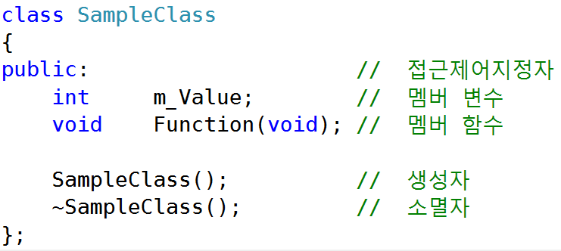
객체지향프로그래밍
클래스
클래스 형태

Slide 12
객체지향프로그래밍
클래스
클래스와 객체의 관계 > 클래스 - 객체를 생성하기 위한 템플릿( 자료형 ) > 객체 - 클래스로 만드는 하나의 변수

Slide 13
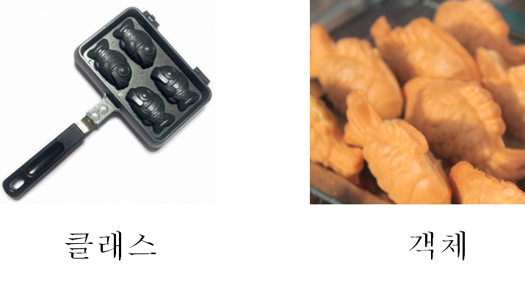
객체지향프로그래밍
클래스
클래스와 객체의 관계

Slide 14
객체지향프로그래밍
클래스
구조체와 클래스의 차이 > C++ 에서는 구조체가 클래스의 기능을 사용할 수 있음 > C++을 기준으로 할 경우 큰 차이 없음 > C 를 기준으로 하면 엄청난 차이( 멤버함수의 가능 유무 등등 )

Slide 15
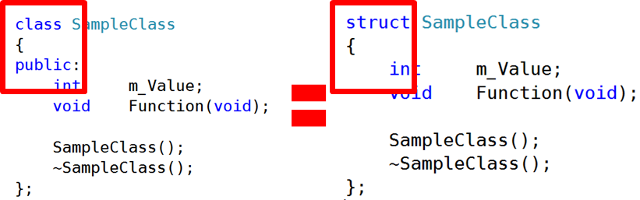
객체지향프로그래밍
클래스
구조체와 클래스의 차이

Slide 16
객체지향프로그래밍
객체와 인스턴스
객체 정의 정의된 클래스를 인스턴스화 하여 만들어내는 변수

Slide 17
객체지향프로그래밍
객체와 인스턴스
인스턴스화? 물리적인 메모리를 할당하는 작업

Slide 18
객체지향프로그래밍
객체와 인스턴스
인스턴스 물리적으로 할당된 메모리 == 변수

Slide 19
객체지향프로그래밍
객체와 인스턴스
인스턴스란? > 일반적으로 실행 중인 임의의 프로세스 > 클래스의 객체 > 물리적으로 할당된 메모리 즉, 변수!

Slide 20
객체지향프로그래밍
객체와 인스턴스
객체와 인스턴스의 관계 > 일반적으로 객체와 인스턴스 동일 취급 > 객체 == 인스턴스 ?

Slide 21
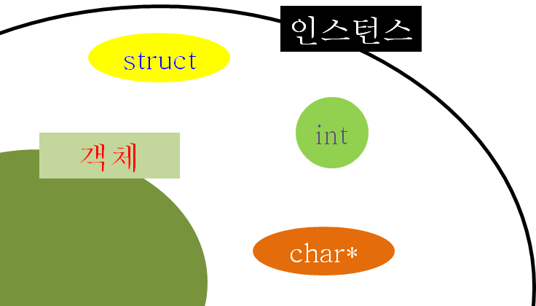
객체지향프로그래밍
객체와 인스턴스
객체와 인스턴스의 관계

Slide 22
객체지향프로그래밍
객체와 인스턴스
객체와 인스턴스의 관계 > 모든 객체는 인스턴스다? ( 정답 ) > 모든 인스턴스는 객체다? ( 오답 )

Slide 23
클래스의 특성
정보은닉 캡슐화 상속 재사용성 다형성 추상화

Slide 24
클래스의 특성
정보 은닉
정보 은닉이란? > 클래스 외부와의 단절을 통한 데이터 보호 특성 > 특정 데이터를 보호하여, 외부 접근을 막는 기능 > 단순히 외부에 데이터 공개를 차단하는 것 > 접근 제어지정자를 사용

Slide 25
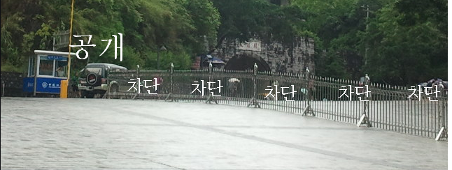
클래스의 특성
정보 은닉
정보 은닉이란? > 공개할 데이터와 보호할 데이터를 구분하여 사용

Slide 26
클래스의 특성
캡슐화
인터페이스란? > 결합부, 매개체 > 두 개체간 의사소통이 가능하도록 하는 매개체 > 물리, 가상 등등 다양한 매개체가 존재

Slide 27
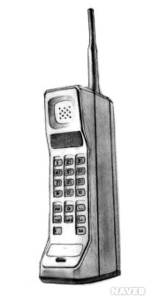
클래스의 특성
캡슐화
인터페이스 예시 > 휴대 전화 - 인간들의 통신에 관한 물리적 인터페이스

Slide 28
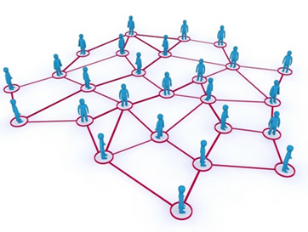
클래스의 특성
캡슐화
인터페이스 예시 > 유/무선 네트워크 - 인간 사이의 통신에 관한 가상의 인터페이스

Slide 29
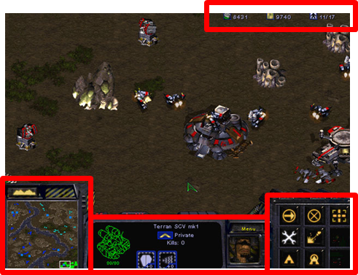
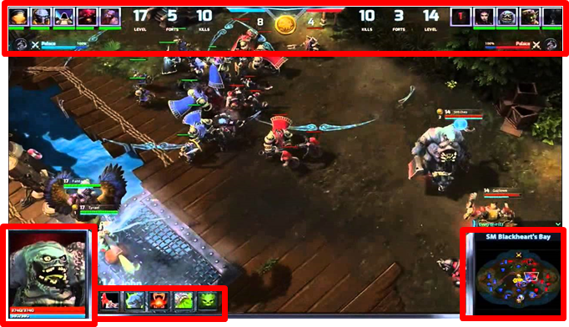
클래스의 특성
캡슐화
GUI( Game User Interface ) > 인벤토리창, 능력치창, 지도창, 채팅창, 스킬창 등등...

Slide 30

클래스의 특성
캡슐화
캡슐화란? > 인터페이스를 통해서만 외부와 접촉하는 특성

Slide 31
클래스의 특성
상속
일반적인 상속의 뜻 > 뒤를 이름 > 재산적, 친족적 권리와 의무를 포괄적으로 계승하는 제도

Slide 32
클래스의 특성
상속
클래스에서 상속의 뜻 > 객체지향프로그래밍에서 클래스간 관계를 구축하는 방법 > 기존 클래스를 토대로 새로운 클래스를 만드는 방법 > 기존 클래스의 기능을 확장하거나, 세분화함

Slide 33
클래스의 특성
상속
상속에 관련된 용어 > 상속을 해주는 기존 클래스 - 부모클래스, 기반클래스, 수퍼클래스 등등 > 상속을 받아 새로 만들어지는 신규 클래스 - 자식클래스, 파생클래스, 서브클래스 등등 > 인스턴화가 불가능한 상속전용 클래스 : 추상클래스

Slide 34
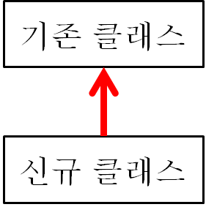
클래스의 특성
상속
상속의 형태 > 상속의 기본적인 형태( 화살표는 자식 -> 부모 )

Slide 35
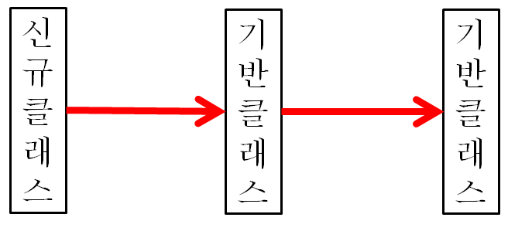
클래스의 특성
상속
상속의 형태 > 상속받은 클래스를 재상속( 자식의 자식 )

Slide 36
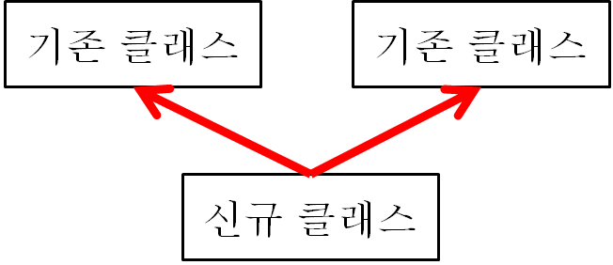
클래스의 특성
상속
상속의 형태 > 여러 부모클래스를 상속하는 다중상속( 비추천 )

Slide 37
클래스의 특성
재사용성
재사용성이란? > 한번 만든 클래스를 다른 프로젝트에 활용함 > 객체지향프로그래밍의 장점 > 작업 효율을 향상시킴

Slide 38
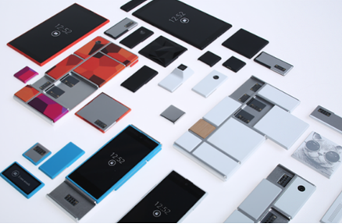
클래스의 특성
재사용성
재사용성이란? > 클래스간의 조합만으로 새로운 프로젝트를 구성할 수 있음

Slide 39
클래스의 특성
재사용성
재사용성이란? > 상속을 통해 기존 클래스로 새로운 클래스 생성

Slide 40
클래스의 특성
다형성
다형성이란? > 동일한 인터페이스를 사용하여 다른 기능을 발휘 > 기능을 하는 객체를 교체 > 상속 관계를 활용해서 인터페이스 구성

Slide 41
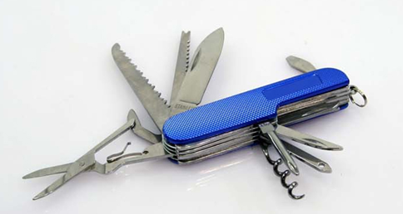
클래스의 특성
다형성
다형성이란? > 동일한 인터페이스 == 칼 손잡이 > 꺼내는 도구에 따라서 다른 기능으로 작용

Slide 42
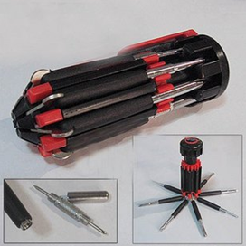
클래스의 특성
다형성
다형성이란? > 동일한 인터페이스 == 드라이버 손잡이 > 꺼내는 드라이버 종류에 따라 다른 기능으로 작용

Slide 43
클래스의 특성
추상화
추상이란? > 개체의 특성이나 속성을 추출하여 파악하는 것 > 사물의 특정한 측면을 가려내어 포착 > 지각할 수 있는 특성, 특징, 속성, 관계, 형태 등으로 표현하는 것

Slide 44
클래스의 특성
추상화
추상이란? 글로 사물이나 개념을 표현하는 것

Slide 45
클래스의 특성
추상화
추상의 예 > 목공용 철기로 날붙이와 자루로 구성 > 날 부분이 약간 넓은 직사각형 > 날의 길이는 8~10cm, 너비는 4~5cm 가 일반적 > 나무를 베기 위해 사용되는 도구

Slide 46
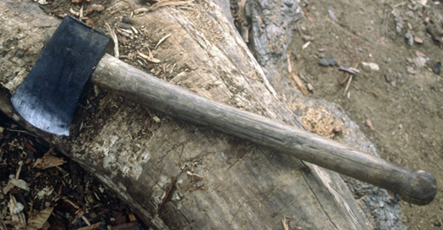
클래스의 특성
추상화
추상의 예 > 도끼

Slide 47
클래스의 특성
추상화
클래스의 추상화란? > 데이터와 기능으로 특정 사물이나 개념의 특징, 특성을 기술하여 사용하는 것

Slide 48
클래스의 특성
추상화
클래스의 추상화 예시 > 자전거 클래스 : 재원,구성(데이터) | 라이딩(기능) > 동물 클래스 : 신체특징(데이터) | 행동(기능) > 비행 클래스 : 속도, 높이(데이터) | 이륙,비행(기능)

